Slide 1
TIẾT 19-20-21. BÀI 8
LẮP MẠCH ĐIỆN
HAI CÔNG TẮC HAI CỰC
ĐIỀU KHIỂN HAI ĐÈN

Slide 2
I. DỤNG CỤ VẬT LIỆU VÀ THIẾT BỊ
1. DỤNG CỤ
* Kìm điện
* Kìm tuốt dây
* Dao nhỏ
* Tua vít
* Bút thử điện
* Khoan điện cầm tay
* Mũi khoan ϕ2mm và ϕ5mm
* Thước kẻ
* Bút chì
2. VẬT LIỆU VÀ THIẾT BỊ : * Bảng điện
* Cầu chì.
* Công tắc
* Bóng đèn
* Đui đèn
* Dây dẫn điện
* Ống nhựa vuông
* Băng dính cách điện
* Giấy ráp .
* Phích cắm điện

Slide 3
II. NỘI DUNG VÀ TRÌNH TỰ THỰC HÀNH
1. Vẽ sơ đồ lắp đặt
2. Lập bảng dự trù dụng cụ, vật liệu và thiết bị.
3. Lắp đặt mạch điện

Slide 4
1. VẼ SƠ ĐỒ LẮP ĐẶT
TÌM HIỂU SƠ ĐỒ NGUYÊN LÍ MẠCH ĐIỆN
O
A

Slide 5
1. VẼ SƠ ĐỒ LẮP ĐẶT
TÌM HIỂU SƠ ĐỒ NGUYÊN LÍ MẠCH ĐIỆN
Hai bóng đèn mắc với nhau như thế nào?
Cầu chì, công tắc mắc vào dây pha hay dây trung hoà?
Phương án lắp đặt các thiết bị đóng cắt, bảo vệ và đi dây?
* Hai bóng đèn mắc song song với nhau
* Cầu chì, công tắc mắc vào dây pha.

Slide 6
b. VẼ SƠ ĐỒ LẮP ĐẶT MẠCH ĐIỆN
O
A

Slide 7
2. LẬP BẢNG DỰ TRÙ DỤNG CỤ, VẬT LIỆU VÀ THIẾT BỊ
TT | Tên dụng cụ, vật liệu và thiết bị | Số lượng | Yêu cầu kĩ thuật
1 2 3 4 5 6 7 8 9 10 11 12 .... | Kìm điện Kìm tuốt dây Dao nhỏ Tua vít Khoan điện Bút thử điện Bóng đèn tròn Đui đèn Phích cắm điện Công tắc hai cực Bảng điện Cầu chì .... | 1 1 1 1 1 1 2 2 1 2 1 1 | Có cách điện Có cách điện Có cách điện Có cách điện Có cách điện 500V 60W _ 220V 0,6m ...

Slide 8
3. LẮP ĐẶT MẠCH ĐIỆN
Qui trình lắp đặt mạch điện :
Vạch dấu
Khoan lỗ
Lắp
TBĐ
vào BĐ
Nối dây
mạch điện
Kiểm tra
?
?
?
?
?

Slide 9
II
NỘI DUNG VÀ TRÌNH TỰ THỰC HÀNH
1
VẼ SƠ ĐỒ LẮP ĐẶT
2
LẬP BẢNG DỰ TRÙ
KIỂM
TRA
3
LẮP ĐẶT MẠCH ĐIỆN
VẠCH
DẤU
KHOAN
LỖ
NỐI DÂY
MẠCH ĐIỆN
LẮP TBĐ VÀO
BĐ

Slide 10
Lắp
TBĐ
vào BĐ

Slide 11
Nối dây
mạch điện
O
A

Slide 12
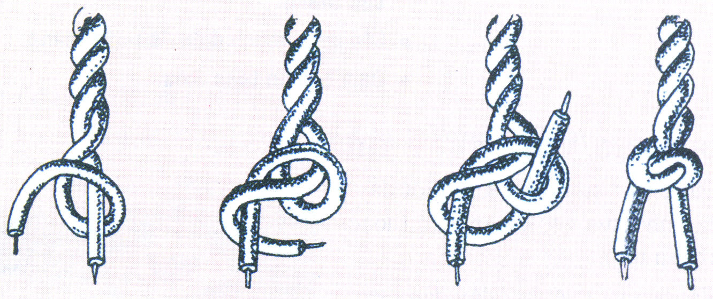
Nối dây
mạch điện
Khi nối dây vào đui đèn, phải buộc một nút trong đui đèn để đảm bảo an toàn khi sử dụng

